Slide 1
КИЇВСЬКИЙ НАЦІОНАЛЬНИЙ УНІВЕРСИТЕТ БУДІВНИЦТВА І АРХІТЕКТУРИ
Факультет урбаністики та просторового планування
Кафедра політичних наук та історії
КВАЛІФІКАЦІЙНА ВИПУСКНА РОБОТА
НА ЗДОБУТТЯ ОСВІТНЬОГО СТУПЕНЯ «БАКАЛАВР»
на тему:
«РОЛЬ ПАРЛАМЕНТІВ У ПРОСУВАННІ ГЕНДЕРНОЇ РІВНОСТІ:
ЄВРОПЕЙСЬКИЙ ДОСВІД ТА ПЕРСПЕКТИВИ ДЛЯ УКРАЇНИ»
Науковий керівник: к.п.н., доц. Гербут Н.А.
Виконала: ст. гр. ПМ-21 Коржова Юлія Олександрівна
2025

Slide 2
Актуальність теми дослідження | У контексті європейської інтеграції та демократичних трансформацій в Україні гендерна рівність стає важливим елементом політичного порядку денного. Парламенти, зокрема Європейський парламент, демонструють, як інституційні механізми можуть сприяти подоланню гендерних дисбалансів. Дослідження спрямоване на вивчення європейського досвіду та розробку рекомендацій для його впровадження в Україні.
Мета дослідження | вивчення європейського досвіду парламентської діяльності з питань гендерної рівності та розробка комплексних рекомендацій щодо вдосконалення гендерних стратегій Верховної Ради України.
Завдання | - проаналізувати теоретичні підходи до розуміння ролі парламентів у забезпеченні гендерної рівності; - дослідити еволюцію гендерної політики Європейського Союзу та її вплив на парламентську діяльність; - вивчити механізми забезпечення гендерного балансу в структурі та процедурах Європейського парламенту; - дослідити законодавчу та зовнішньополітичну діяльність Європейського парламенту щодо розвитку гендерної політики; - проаналізувати роль парламенту України в просуванні гендерної рівності; - розробити стратегічні рекомендації щодо імплементації європейських парламентських гендерних практик в діяльність Верховної Ради України.
Об’єкт дослідження: | парламентська діяльність у сфері забезпечення гендерної рівності.
Предмет дослідження | механізми, інструменти та практики парламентського впливу на формування та реалізацію політики гендерної рівності.

Slide 3
ЗМІСТ РОБОТИ:
ВСТУП
РОЗДІЛ 1. ТЕОРЕТИЧНИЙ ТА ПРАКТИЧНИЙ ВИМІРИ ГЕНДЕРНОЇ РІВНОСТІ
1.1 Концептуальні підходи до розуміння гендерної рівності
1.2 Розвиток гендерної політики в Європейському Союзі
1.3 Гендерно чутливий підхід до парламентської діяльності
РОЗДІЛ 2. ПАРЛАМЕНТСЬКА ДІЯЛЬНІСТЬ В КОНТЕКСТІ ГЕНДЕРНОЇ РІВНОСТІ (НА ПРИКЛАДІ ЄВРОПЕЙСЬКОГО ПАРЛАМЕНТУ)
2.1. Гендерний склад Європейського парламенту: динаміка
та механізми балансу
2.2. Робочі процедури в ЄП: гендерний аспект
2.3. Роль парламентських комітетів та груп у просуванні гендерної рівності
2.4. Забезпечення гендерної рівності в законодавчій діяльності ЄП
2.5. Гендерна дипломатія ЄП
РОЗДІЛ 3. ПЕРСПЕКТИВИ ІМПЛЕМЕНТАЦІЇ В УКРАЇНІ ГЕНДЕРНИХ СТРАТЕГІЙ ЄП
3.1. Роль Верховної Ради у просуванні гендерної рівності
3.2. Рекомендації щодо впровадження гендерних практик ЄП в українському парламентаризмі
ВИСНОВКИ
СПИСОК ВИКОРИСТАНИХ ДЖЕРЕЛ

Slide 4
Фемінізм як початок становлення гендерної політики
Хвиля фемінізму | Часовий період | Основні завдання / вимоги | Досягнення
Перша хвиля | 1830-1840 рр. | Надання права голосу, боротьба з дискримінацією у правовому, політичному та економічному житті | Здобуття права на освіту та власність
Друга хвиля | 1940-1980 рр. | Вихід жінок на ринок праці, рівна оплата, соцпідтримка від держави, визнання домашньої праці | Розширення прав у професійній сфері, визнання економічної ролі жінок
Третя хвиля | 1990-сучасність | Отримання рівних прав та можливостей | Подальше зміцнення гендерної рівності та боротьба з дискримінацією

Slide 5
Гендерна рівність є складним і багатогранним явищем, яке яке можна аналізувати через різні наукові підходи. В сучасній науковій літературі виділяють чотири основні підходи до її вивчення:
Підхід | Характеристика
Соціально-економічна модернізація | Вивчає вплив економічного розвитку на гендерну рівність, зокрема зміни у зайнятості, рівні доходів, доступі до освіти та можливостей для жінок.
Культурна модернізація | Аналізує роль соціокультурних факторів у формуванні гендерних норм та поведінкових моделей, включаючи вплив релігії, традицій та суспільних цінностей.
Історична спадщина | Оцінює вплив історичних подій, зокрема колоніалізму, воєн, політичних змін, на становище жінок і гендерну рівність у різних країнах та регіонах.
Інституційний дизайн | Досліджує, як політичні та правові структури впливають на гендерну рівність, включаючи виборчі системи, правові норми та державну підтримку жінок.

Slide 6
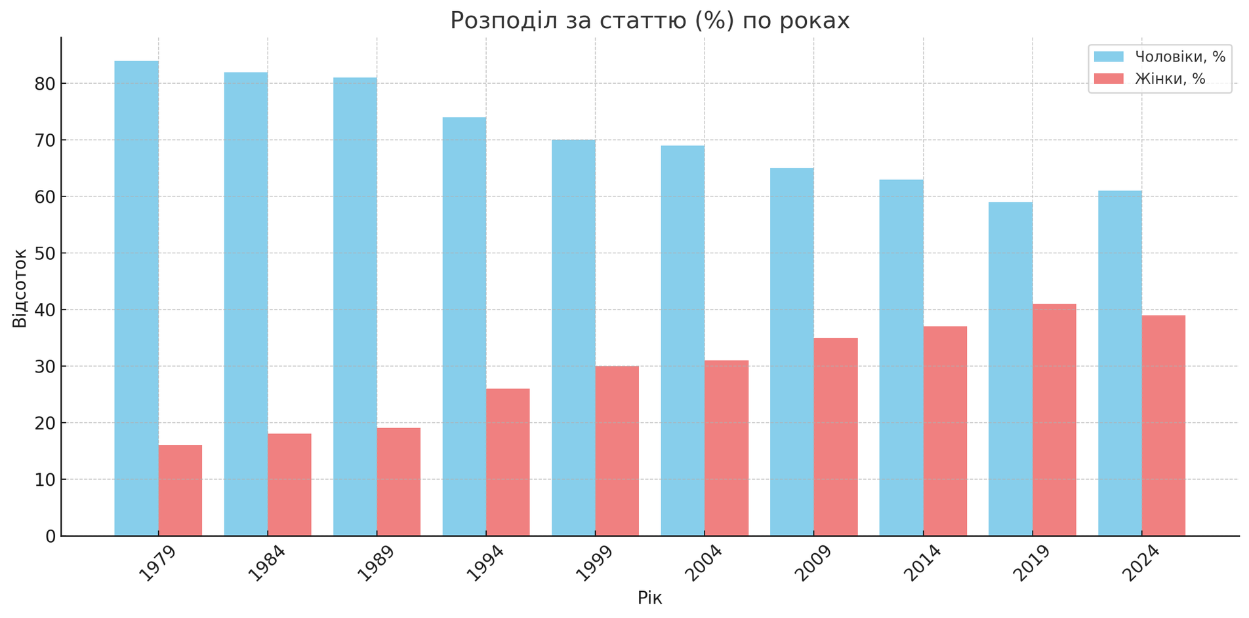
ГЕНДЕРНІ СТРАТЕГІЇ ЄВРОПЕЙСЬКОГО ПАРЛАМЕНТУ
1 | Рекомендації щодо запровадження гендерних квот у виборчих списках
2 | Створення спеціалізованого Комітету з прав жінок та гендерної рівності, який відповідає за формування та моніторинг політики рівності
3 | Функціонування мережі гендерного мейнстримінгу
4 | Запровадження обов'язкового гендерного аналізу
5 | Прийняття кодексу поведінки депутатів з чіткими нормами недискримінації
Гендерний розподіл у Європарламенті
з 1979 по 2024 рік

Slide 7
Порівняльний аналіз гендерних практик ЄП і ВРУ
№ | Критерій | Європейський парламент | Верховна Рада України
1 | Частка жінок у складі парламенту | 40% | 21%
2 | Наявність спеціального комітету з гендерної рівності | Так, комітет (FEMM) | Ні, лише підкомітет
3 | Механізм квотування | Національні квоти + пропозиції на рівні ЄС | 40% квота (ще не використовувалась)
4 | Гендерний мейнстримінг у законодавчому процесі | Обов’язковий гендерний аналіз | Закріплений в законодавстві, але досі гендерну експертизу не додають до опублікованих проєктів документів
5 | Наявність кодексу поведінки щодо гендерної етики | Так, є Кодекс поведінки депутатів | Ні, етичний кодекс не затверджено
6 | Механізми протидії домаганням | Так, незалежна служба скарг, обов’язкові тренінги | Ні, немає процедур, лише загальні норми
7 | Інституційна підтримка жінок-депутатів | Так, мережа наставництва, спеціальні платформи, щорічні заходи «Тиждень рівності» | Обмежена (МФО, ініціативи за підтримки донорів)
8 | Використання гендерної мови у документах | Так, офіційно закріплені рекомендації | Ні, немає усталеної практики
9 | Інфраструктура для поєднання професійної діяльності і батьківства | Так, дитсадки, врахування потреб | Обмежена (лише одна дитяча кімната)
10 | Регулярна гендерна звітність парламенту | Так, щорічні звіти, публічний моніторинг | Ні, відсутній системний підхід

Slide 8
Рекомендації щодо впровадження гендерних практик ЄП у вітчизняний парламентаризм
№ | Напрям | Ключова пропозиція
1 | Інституціоналізація гендерних структур | Створити постійний Комітет з гендерної рівності та координаторів у кожному комітеті
2 | Гендерний аналіз законопроєктів | Внести гендерний аналіз до Регламенту ВРУ, створити методичні рекомендації
3 | Гендерний план дій парламенту | Розробити 5-річний план із показниками ефективності та моніторингом
4 | Гендерно чутлива інфраструктура та мова | Впровадити інклюзивну мову та розвивати гендерно чутливе робоче середовище
5 | Протидія сексизму та домаганням | Прийняти етичний кодекс і створити комісію з етики та недискримінації
6 | Підтримка жінок у політичній кар’єрі | Запровадити наставництво, лідерські тренінги та щорічні відзнаки за гендерне лідерство
№
1
2
3
4

Slide 9
ВИСНОВКИ
1. Парламенти є ключовими інституціями у просуванні гендерної рівності.
2. Європейський парламент продемонстрував ефективність квот, гендерного мейнстримінгу та інституційних реформ.
3. Верховна Рада України робить кроки вперед, але залишається значний потенціал для розвитку.
4. Необхідні якісні зміни: гендерний аналіз законопроєктів, спеціальні структури, інклюзивна культура.
5. Адаптація європейського досвіду — стратегічний напрям для посилення демократії та справедливості в Україні.

Slide 10

Дякую за увагу!

